Slide 1


Modèle 1
Spécifications
Implémentation du modèle 1 dans ICD
Modèle abstrait
Modèle ICD
Modèle concret
Décrit
Décrit
Pandora Gateway
Importateur du Modèle 1
Organisation des données selon le modèle hiérarchique.
Patient
Intégration
Service ICD
Visite
Visite
Examen
Examen
Evènement
Variable
Variable
Variable
E/S de la base
Export
Extraction
Variable
Dossiers XML
Base de donnée Sentinelle
Source de données 1

Slide 2
Modèle 1
Spécifications
Implémentation du modèle 1 dans ICD
Modèle abstrait
Modèle ICD
Décrit
Modèle concret
Décrit
Structure médicale
Importateur du Modèle 1
Organisation des données selon le modèle hiérarchique.
Pandora Gateway
Patient
Intégration
Service ICD
Visite
Visite
Examen
Extraction
Examen
Evènement
Variable
Variable
Variable
Variable
E/S de la base
Export
Dossiers XML
Base de donnée Sentinelle
Source de données 1

Slide 3
Description du dossier médical périnatal
(AIDIPOG)
Modèle de données générique
API Données
Export
Base de données
Base de données
Données XML

Slide 4
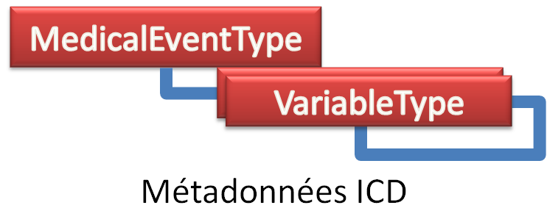
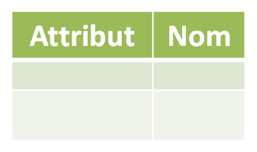
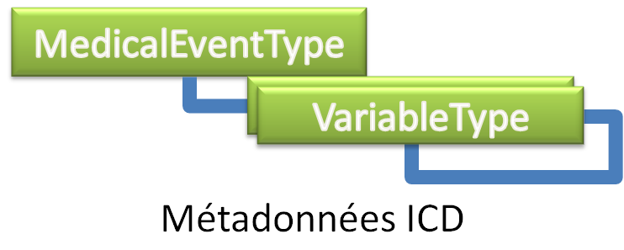
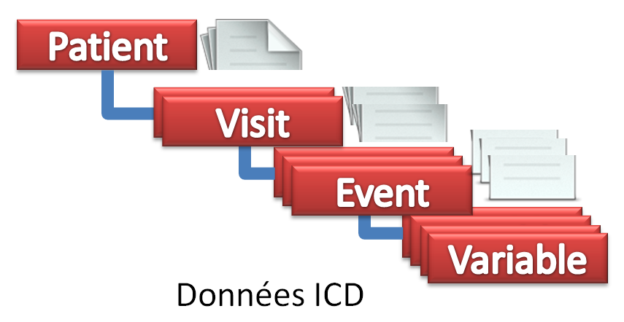
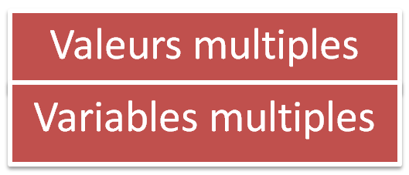
MedicalEventType
Visite
VariableType
Métadonnées ICD
Programme d’import
Fichier de description des données
Lecture
Pandora Gateway
Tableaux de correspondances
Modèle.xml
Service ICD
Fichier de données
Lecture
Stratégie
Ajout
Source.xml
Base de donnée Sentinelle
Cas spéciaux

Slide 5


Structure médicale
Description du dossier médical périnatal
(AUDIPOG)
Modèle de données générique
(ICD)
Environnement d’exécution
Sécurité
Services centraux
Description Excel
Ajout
API Données
AMGA: ACLs
Export
MySQL
Base de données
Données XML

Slide 6
Tableaux de correspondances
Attribut | Nom
Cherche dans les attributs
Cas spéciaux:
Cherche dans les Types
MedicalEventType
Visite
Valeurs multiples
VariableType
Variables multiples
Test le suffixe
Métadonnées ICD
Nom
Valeur
Nom
Patient
Lecture
d’une balise
Nom
Valeur
Visite
Détermination de la stratégie
Construction
Visit
Examen
Examen
Event
Variable
Variable
Dossier médical
Variable
Variable
Données ICD

Slide 7
Modèle de données générique
Environnement d’exécution
Environnement d’exécution
List
API Gestion de données:
list
Add
Update
Remove
Service d’interrogation
Fournisseur de données
Update, Add
List
Résultats
Base de données Sentinelle

Slide 8
Modèle générique ICD
Patient
Visit
Concepts ICD
Medical Event
Clinical Variable
Métadonnées Excel
Métadonnées XML
Métadonnées d’ICD sur AUDIPOG
Héritage
SFTV6_2011.xls
Données filtrées
20 grandes parties
SFTV6.pdf
1 feuille Excel
Renseignements généraux
Situation familiale:
1 <-> Célibataire
2 <-> Mariée
3 <-> Divorcée
…
Traduction
Instanciation
Mère
Situation familiale
Description
Données XML
AUDIPOG
Types ICD
Données ICD de l’AUDIPOG
Mme Dupond
Import de données
Dossier n°12345
Renseignements généraux
Situation familiale
1

